Slide 1
Kansantalouden kiertokulku
Toni Uusimäki
YH2: Taloustieto

Slide 2
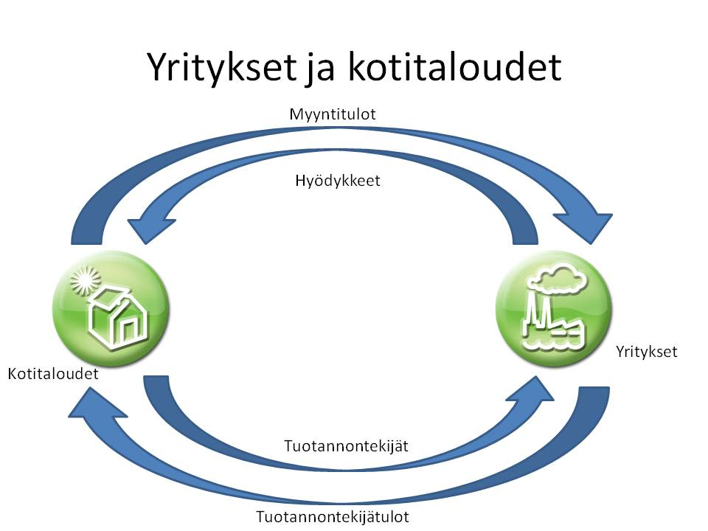

Slide 3
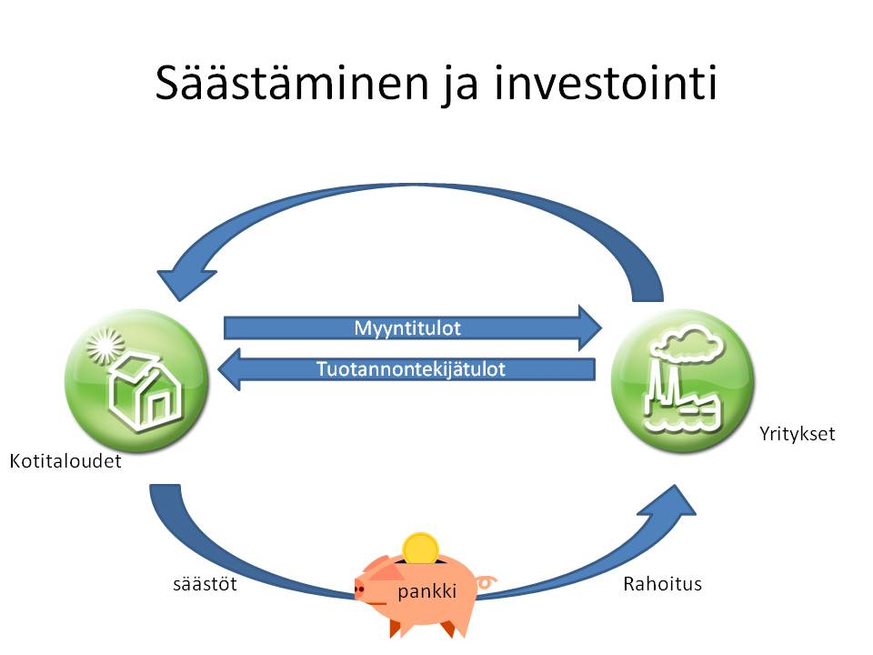

Slide 4
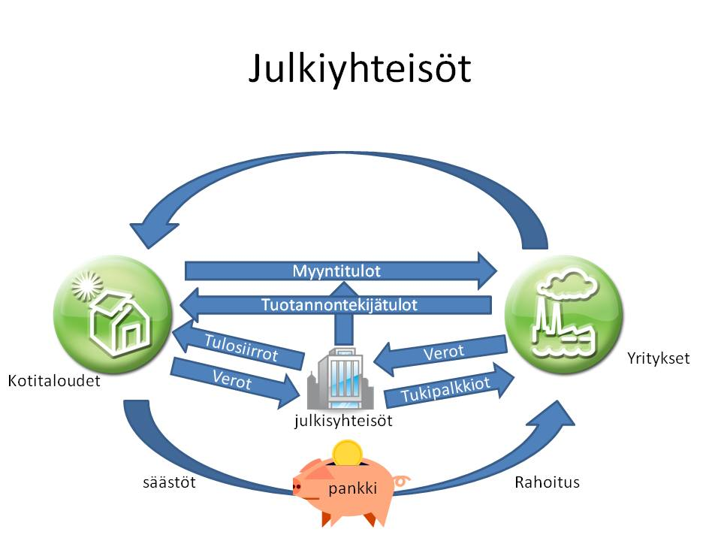

Slide 5
